Slide 1
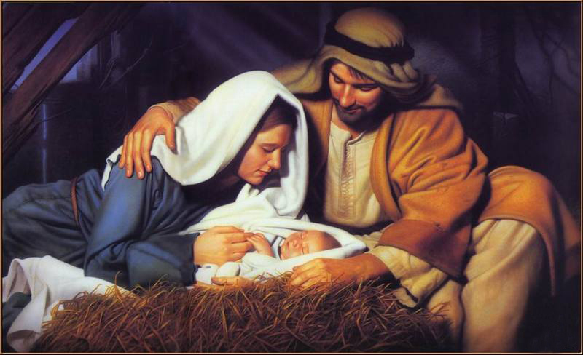
PREGUNTAS SOBRE LA CRUCIFIXION DE CRISTO

Slide 2
1. Donde fue Cristo crucificado?

Slide 3
Galilea
Judea
Golgota

Slide 4

Respuesta
c. Golgota
Mateo 27:33-35

Slide 5
2. Que le ofrecieron a Jesus para beber al ser crucificado?

Slide 6
Vino
Aceite de oliva
c. Vinagre

Slide 7
Respuesta
c. vinagre
Mateo 27:34

Slide 8
3. Quien profetizo que los soldados echarían suertes sobre las ropas de Jesus?

Slide 9
Isaias
Jeremias
David

Slide 10
Respuesta
c. David
Salmos 22:18

Slide 11
4. Cuantas personas fueron crucificadas con Jesus?

Slide 12
Cinco
Tres
dos

Slide 13
Respuesta
c. dos
Mateo 27:38

Slide 14
5. Cual idioma fue escrito que decía el Rey de los Judios?

Slide 15
Espanol
Latin
Portugues

Slide 16
Respuesta
b. Latin
Lucas 23:38

Slide 17
6. Duarante cuantas horas hubo oscuridad en la tierra?

Slide 18
Tres
Cinco
Siete

Slide 19
Respuesta
d. Tres
Mateo 27:45

Slide 20
7. Quien ordeno la crucifixión de Jesus?

Slide 21
Herodes
Pilato
Caifas

Slide 22
Respuesta
b. Pilato
Mateo 27:24

Slide 23
8. De que material era la corona que Jesus llevo en la cabeza?

Slide 24
Plastico
Algas
Espinas

Slide 25
Respuesta
c. Espinas
Mateo 27:29

Slide 26
9. Además de la corona de espinas, que llevaba Jesus en la mano derecha?

Slide 27
Una cana
Un martillo
Un Cetro

Slide 28
Respuesta
a. una cana
Mateo 27:29

Slide 29
10. De que color fue el manto que los soldados le pusieron a Jesus?

Slide 30
Blanco
Rojo
Purpura

Slide 31
Respuesta
c. Purpura
Marcos 15:17

